Slide 1
Муниципальное бюджетное дошкольное общеобразовательное учреждение муниципального образования город Краснодар «Детский сад общеразвивающего вида № 3»
«Детское волонтёрство как средство формирования инициативы и социальной ответственности»
Старший воспитатель: Лоскутова Наталья Викторовна
Воспитатель: Мартьянова Светлана Геннадьевна

Slide 2
ЦЕЛЬ: Создать условия для формирования осознанного понимания своей значимости, формирования трудолюбия, доброты, толерантности у детей дошкольного возраста.
ЗАДАЧИ:
Развивать коммуникативные навыки детей.
Расширять границы общения дошкольников среди сверстников.
Побуждать детей совершать добрые, бескорыстные поступки.
Сформировать у детей чувство ответственности за свои поступки.

Slide 3
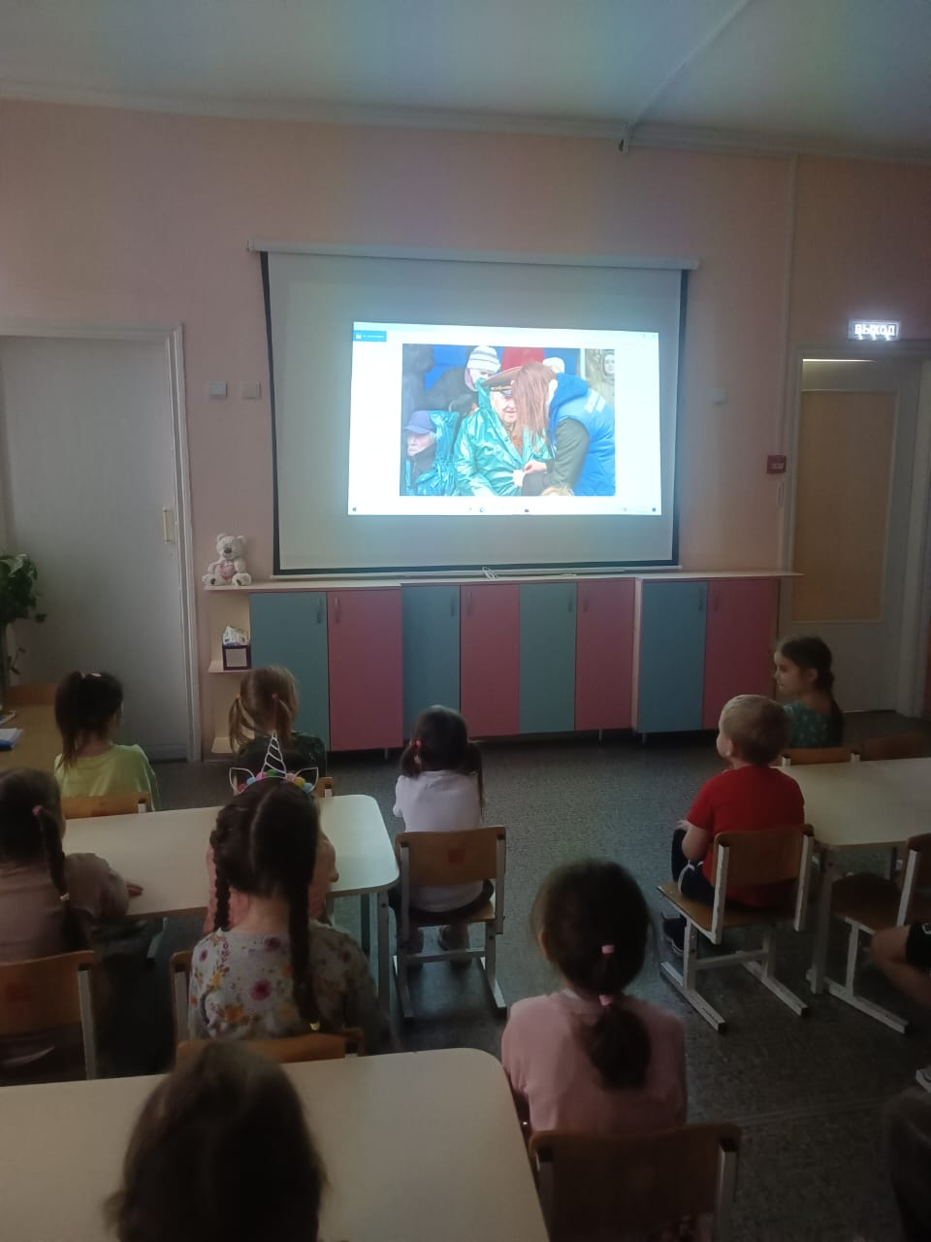
Знакомство детей старшего дошкольного возраста с волонтёрскими движениями

Slide 4
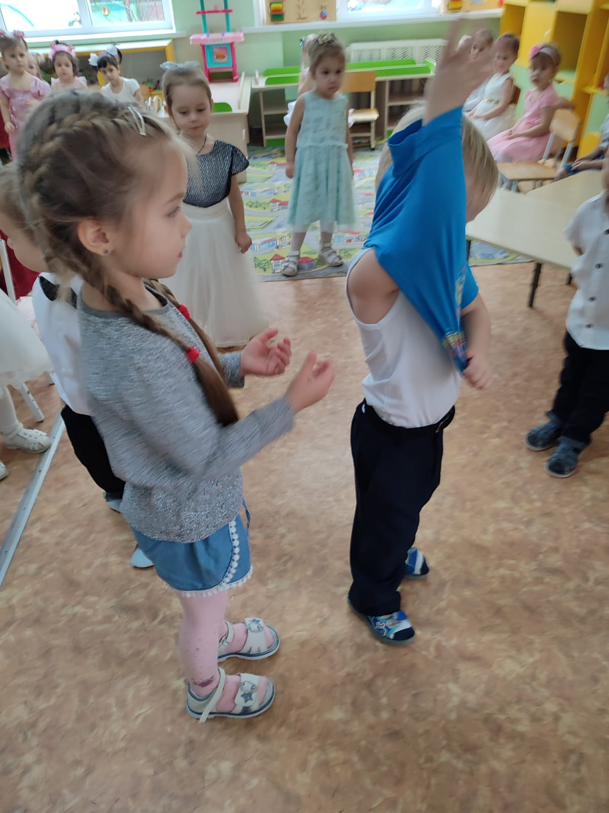
Помогаем малышам одеваться – раздеваться и учим их делать это самостоятельно.

Slide 5
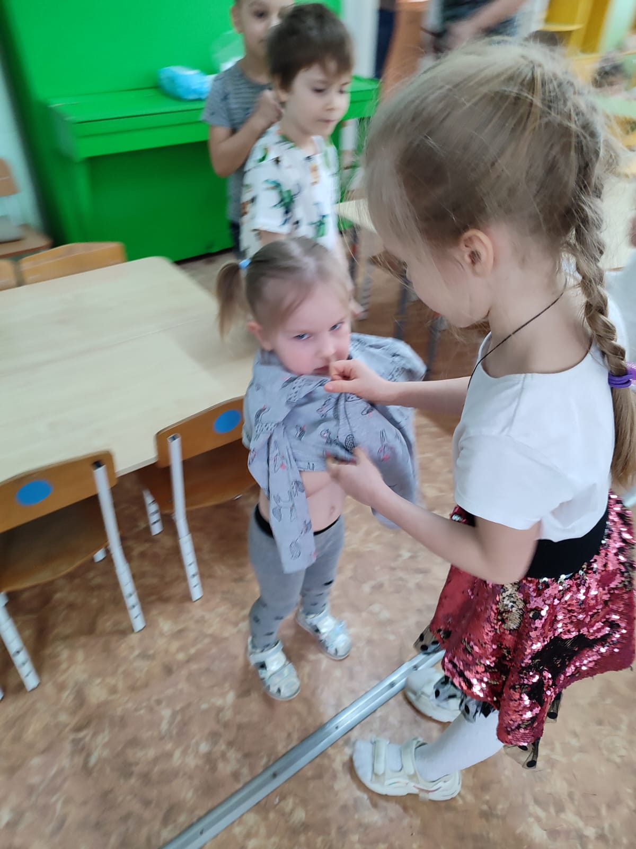

Slide 6
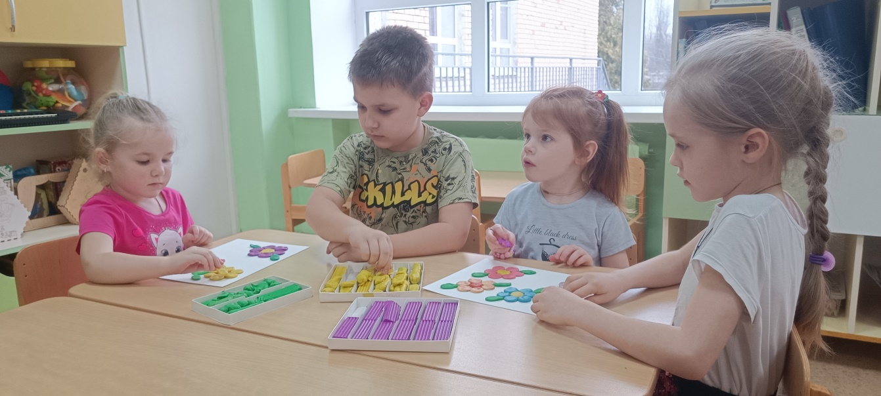
Мастерская «Волшебные ручки»

Slide 7
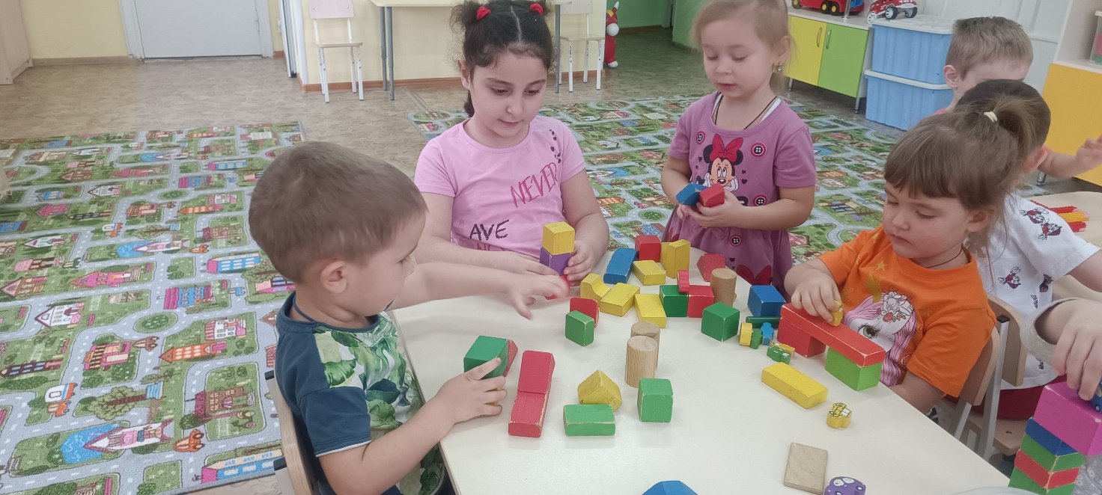

Slide 8
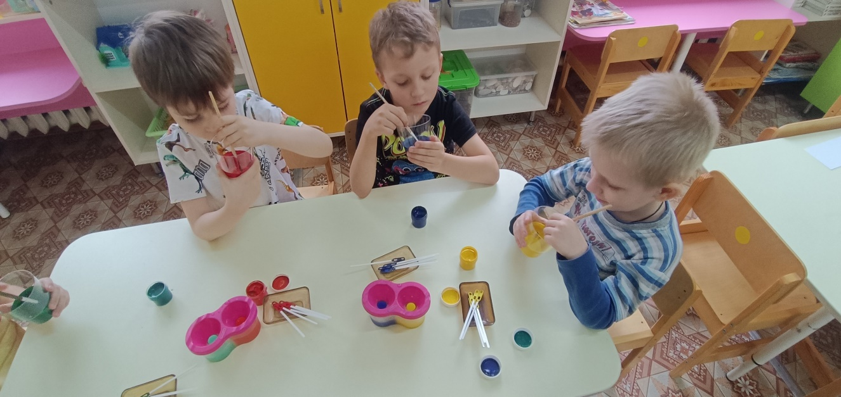
Ребята самостоятельно изготавливают и вручают подарки для малышей

Slide 9
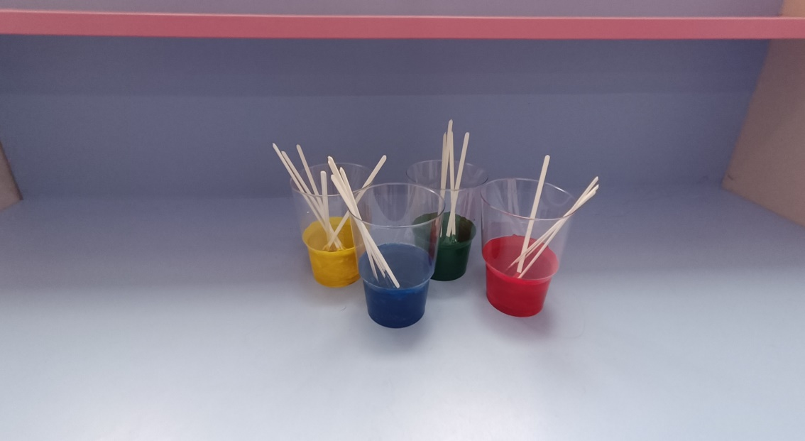
Дидактический материал своими руками

Slide 10
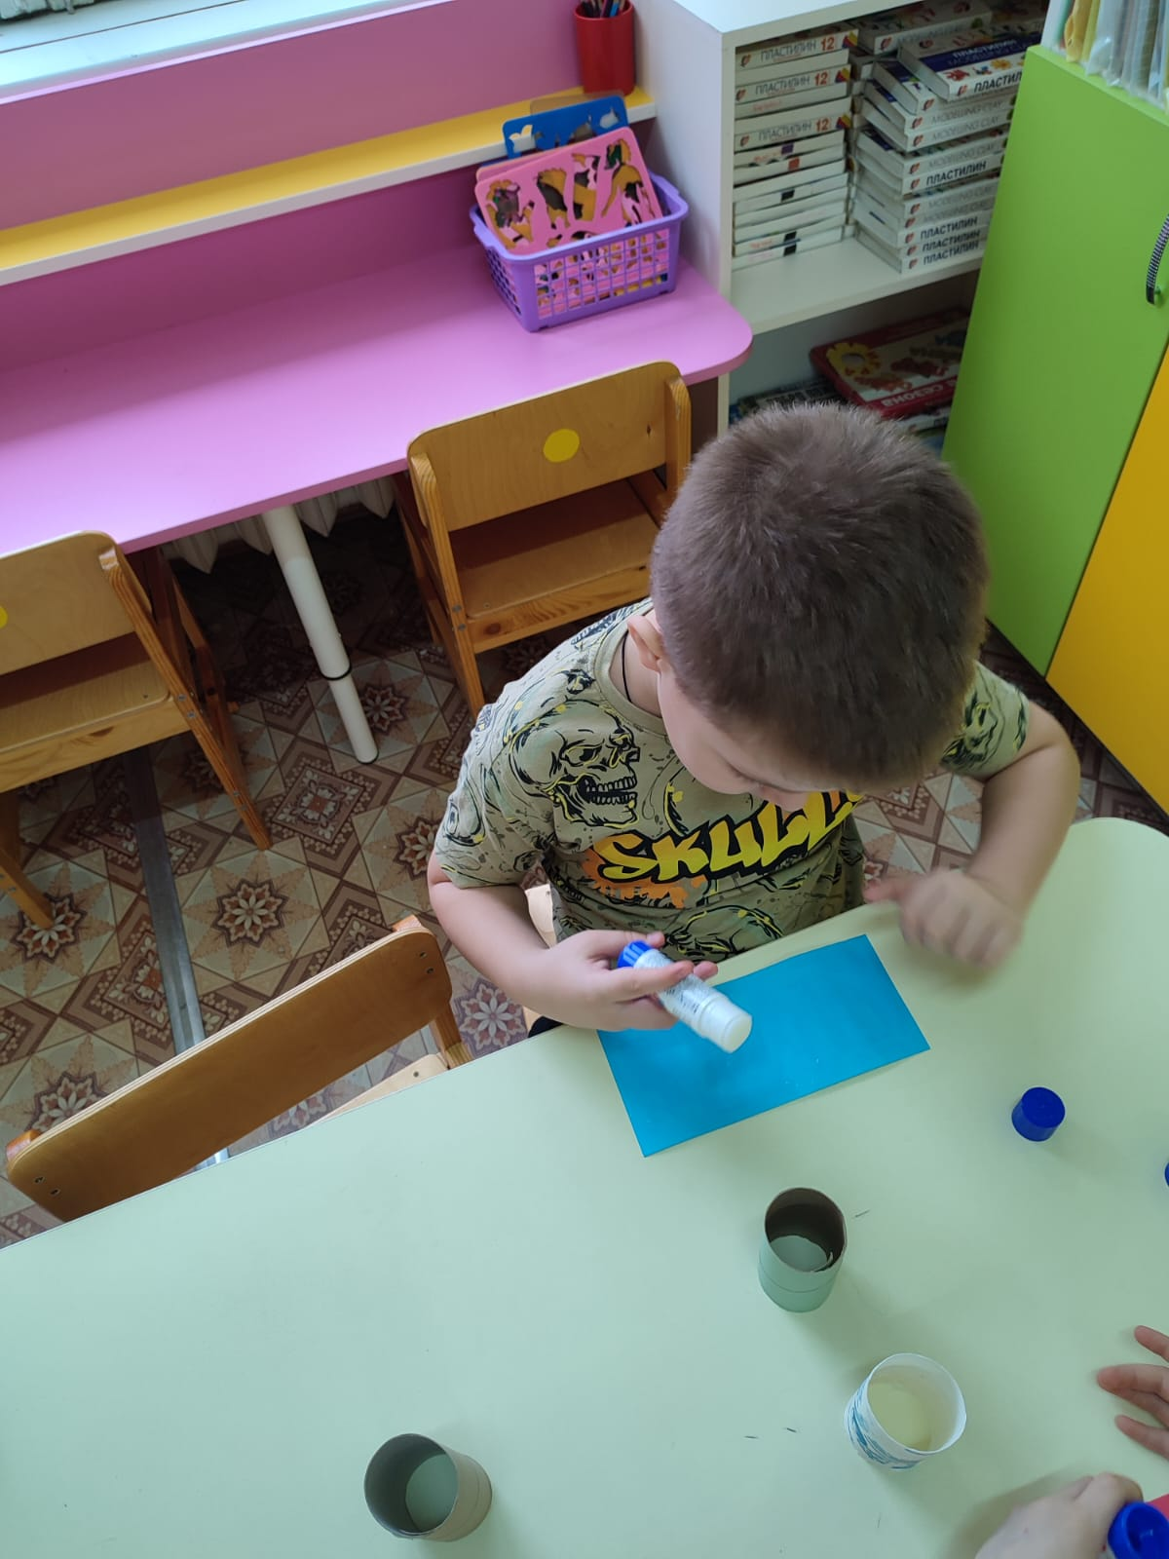
Разноцветная гусеничка – подставка для карандашей

Slide 11
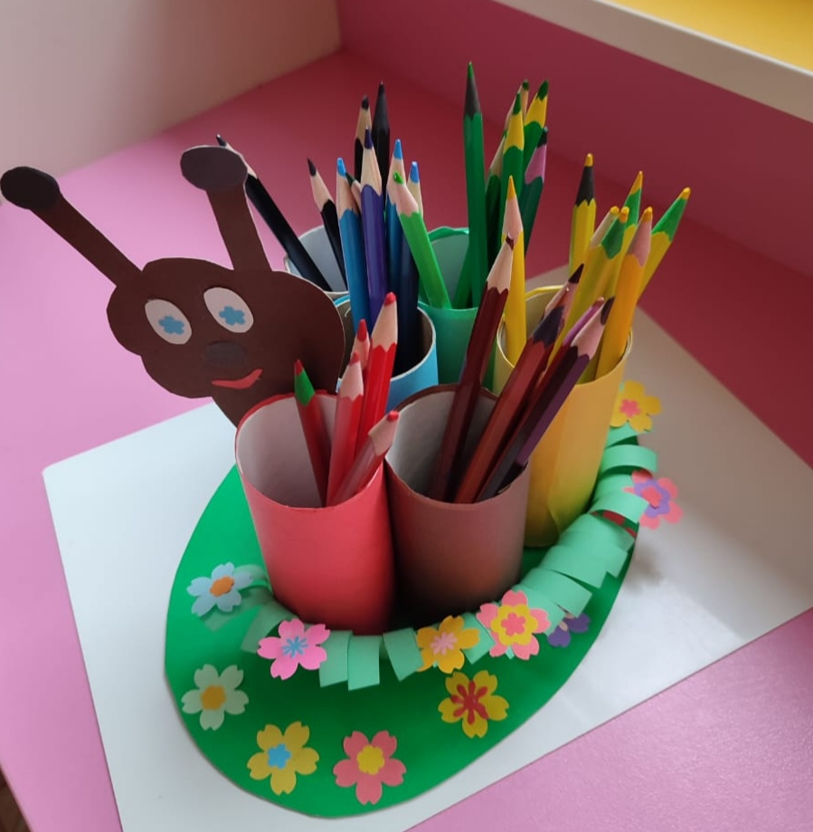

Slide 12
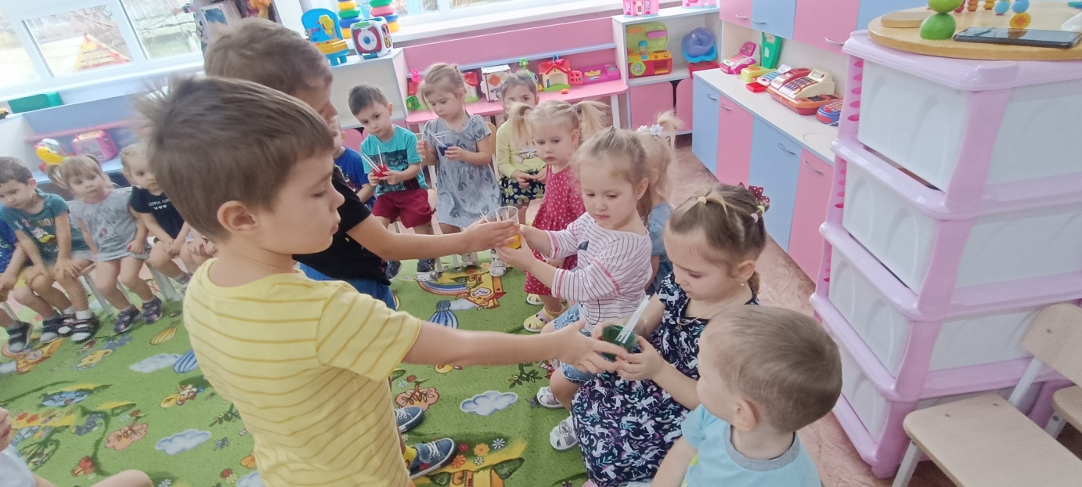
Вручаем подарки

Slide 13
Ребята рассказывают малышам о правилах поведения и безопасности в разных местах

Slide 14
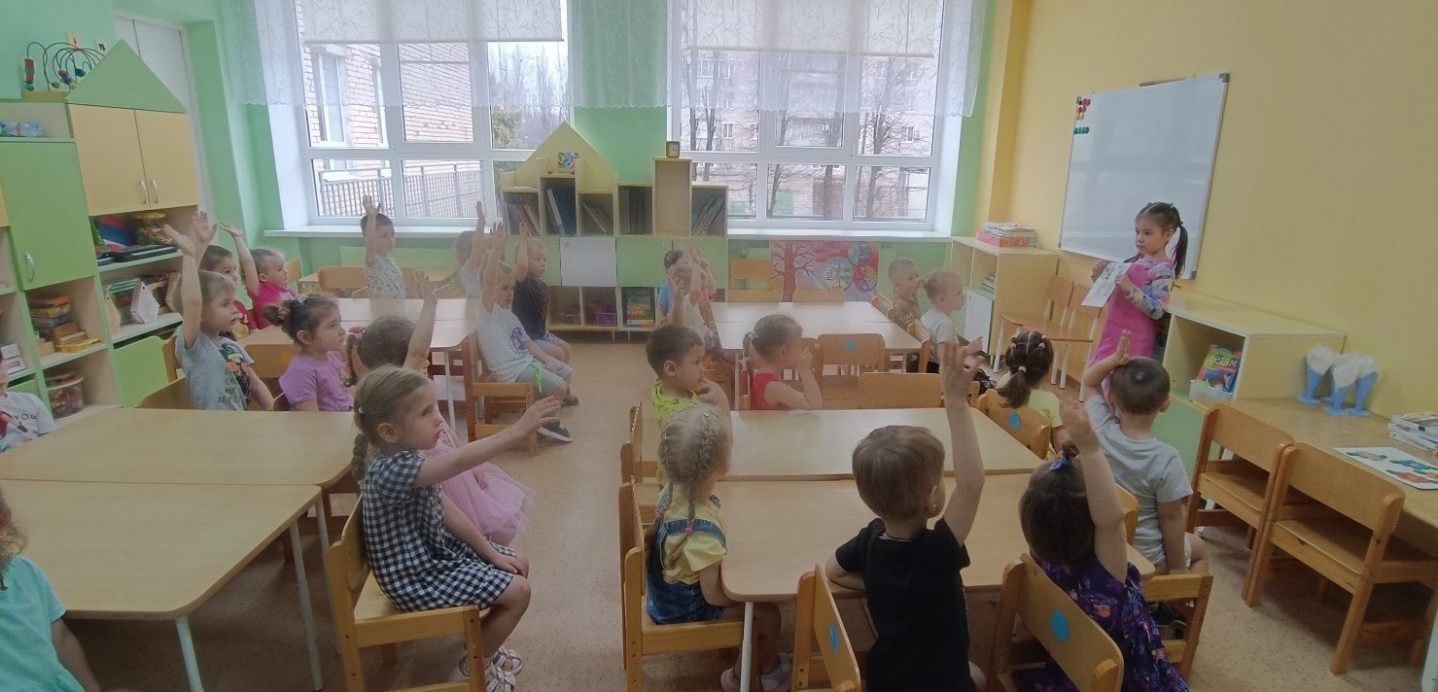

Slide 15
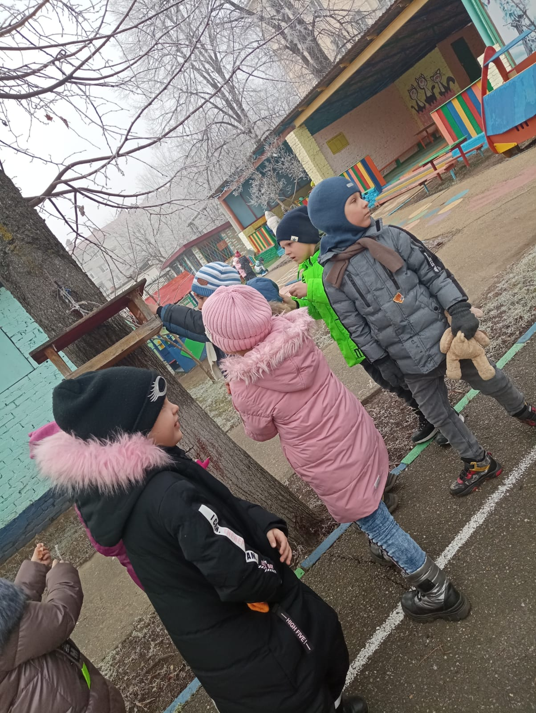
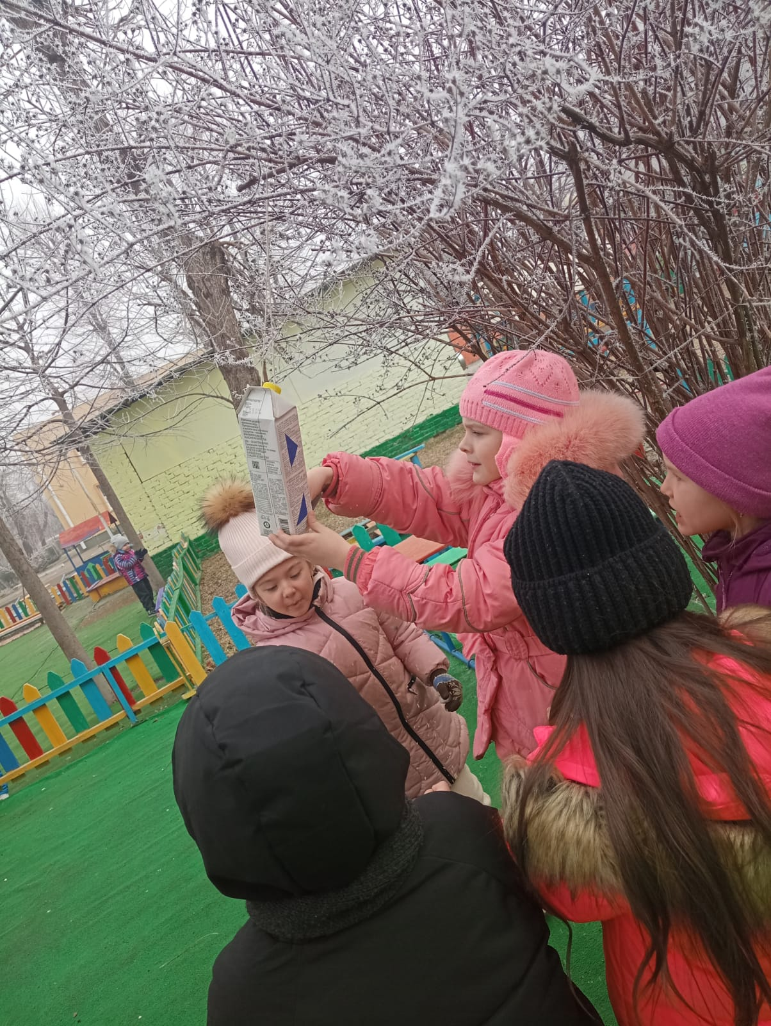
Заботимся о птицах

Slide 16
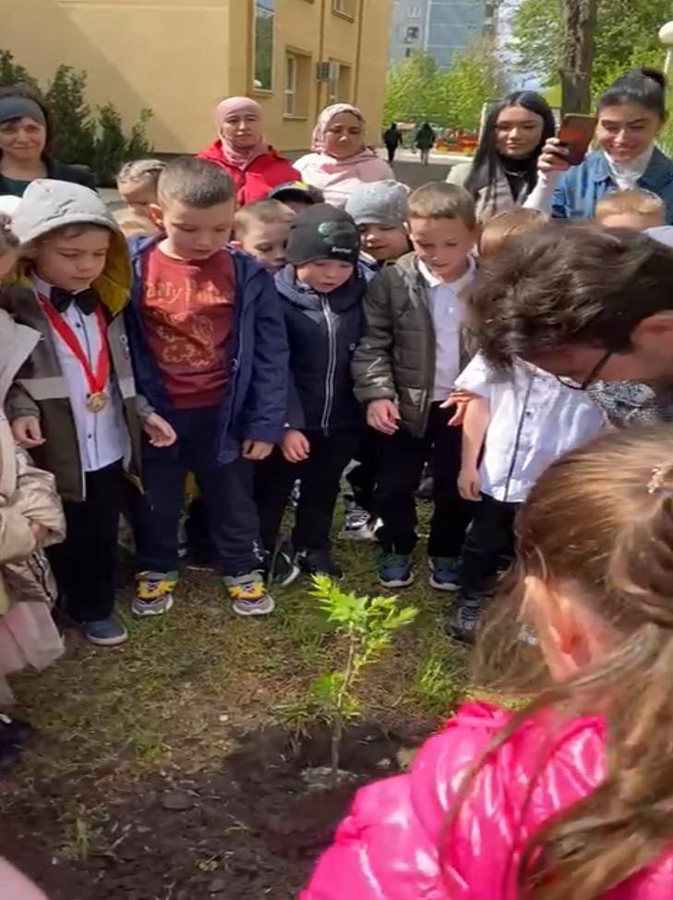
Наша новая традиция

Slide 17
Собираем макулатуру для сдачи на переработку

Slide 19
Сбор и отправка гуманитарной помощи

Slide 20
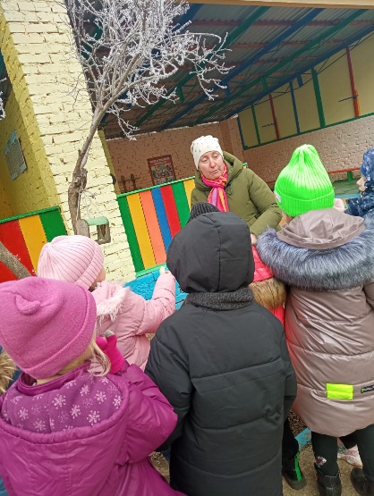
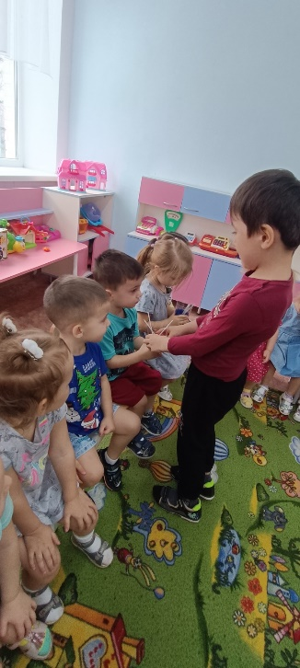
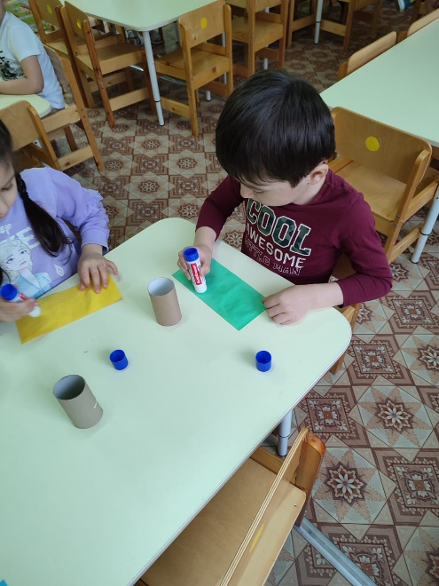
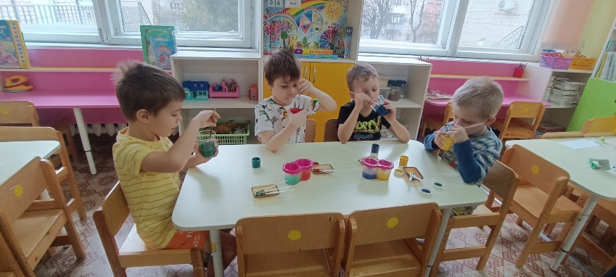
СПАСИБО ЗА ВНИМАНИЕ!

